Slide 1

Transitieprioriteit ‘Levenslang leren en de dynamische levensloopbaan’
IV. Trendanalyse
27/7/2018
Arena LLDL inhoudelijk ondersteund door Benedict Wauters (dept. WSE)

Slide 2
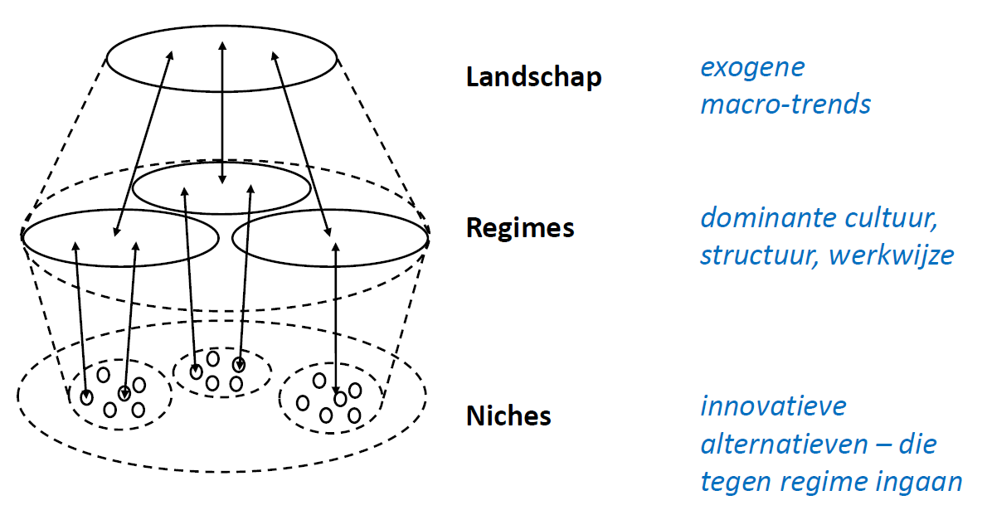
invloedrijke, grootschalige maatschappelijke en natuurlijke ontwikkelingen die zowel niches en dominant regime onder druk kunnen zetten of faciliteren, maar waarop de betrokken actoren zelf moeilijk rechtstreeks invloed kunnen uitoefenen.
ook hier worden oplossingen uitgewerkt maar die zijn erop gericht om het dominante regime in stand te houden en lossen problemen niet duurzaam op
nauw samenhangend geheel van dominante actoren, beleid, technologie, regelgeving, industrie, manieren van denken en doen, etc.
alternatieven ontwikkeld door burgers, maatschappelijke groepen, bedrijven, beleidsmakers, etc. vanuit andere grondslagen dan het dominante regime

Slide 3
Focus van de trend analyse
invloedrijke, grootschalige maatschappelijke en natuurlijke ontwikkelingen die zowel niches en dominant regime onder druk kunnen zetten of faciliteren, maar waarop de betrokken actoren zelf moeilijk rechtstreeks invloed kunnen uitoefenen.
nauw samenhangend geheel van dominante actoren, beleid, technologie, regelgeving, industrie, manieren van denken en doen, etc.
alternatieven ontwikkeld door burgers, maatschappelijke groepen, bedrijven, beleidsmakers, etc. vanuit andere grondslagen dan het dominante regime

Slide 4
Overzicht bronnen
Linda Gratton, 2011, The shift
Business strategy review Q3, 2010, Linda Gratton investigates: the future of work
Word Economic Forum /BCG , 2018, Eight futures of work
PWC, 2017, Workforce of the future
PWC, 2013, PWC’s Next Gen: A global generational study
Finlands Prime Minister’s Office, 2017, Government report on the future: a shared understanding of the transformation of work
Sociaal en cultureel planbureau NL, 2016, Sociaal en cultureel rapport
Aslander M. en Witteveen E. , 2015, Nooit af: een nieuwe kijk op de fundamenten van ons leven, werk, school , zorg, overheid en management
ILO, Future of work centenary intiative, issue note series 1, 2, 3, 4
McKinsey Global Institute, Jobs lost, jobs gained: workforce transitions in a time of automation, Dec 2017
Autor and Price, 2013, The Changing Task Composition of the US Labor Market: An Update of Autor, Levy, and Murnane (2003)
OECD, 2016, Trends Shaping Education 2016
Sels, L., Vansteenkiste, S., & Knipprath, H. (2017). Toekomstverkenningen arbeidsmarkt 2050 (Werk.Rapport 2017 nr.1)
Omar Mohout, Van ontwrichtende innovatie naar hyperschaalbaarheid
Institute for the future (IFTF), 2007, Future of work perspectives
Institute for the future (IFTF), 2011, Future work skills
Insitute for the future (IFTF), 2014, The future of youth employment
Omgevingsanalyse Hogenscholenonderwijs anno 2027, 2018
Vonck S., 2016, “Deze generatie is razend ambitieus” in Trends, dec 2016
Geldof D., 2016, “Superdiversiteit: the next level” https://sociaal.net/analyse-xl/superdiversiteit-the-next-level/
Heimans J. En Timms H., Understanding new power, HBR dec 2014
DEMOS, Work 2040: scenarios for future work, 2017

Slide 5
Trendanalyse
Demografie
Maatschappij
Technologie
Globalisering
Energie / klimaat…

Slide 6
Demografie
Stagnatie bevolkingsgroei:
  Bevolking op arbeidsleeftijd (25-64j) valt in 2050 licht lager uit (-31000 pers.) dan in 2015
(Gezonde) levensverwachting stijgt (zie grafiek 1) o.a. in functie van betere gezondheidszorg en medische doorbraken inzake kanker, MS, celdegeneratie, nieuwe oplossingen voor antibiotica resistente infecties?
  - Druk op sociale zekerheid (van 8,5% van het BBP in 2000 naar 12,7% in 2040) en gezondheidsuitgaven (van 5,9% naar 9,9%)?
  + Hogere vraag naar (arbeidsintensieve) zorgdiensten (met beperkte mogelijkheid tot afbouw arbeid ten voordele van kapitaal)?
  + Mensen kunnen echter ook langer werken? Meer gepensioneerden die actief blijven als zelfstandige?
Onderwijsniveau van nieuwe generaties ging stelselmatig omhoog en dus op termijn ook niveau van de bevolking in het algemeen (zie grafiek 2)
Toenemende migratie (zie grafiek 3)?
Sels et al 2017

Slide 7
Demografie: veranderende generaties -1 ?
1928-1945: tradionalisten
  Impact tussen 1960-80
1945-1964: baby-boomers
  Tot 5 keer meer geboorten dan bvb. in 2010
  Tegen 2025 massale uittrede uit arbeidsmarkt
1965-1979: gen X
  Nu +/- 50 jaar
  Opgegroeid in economische onzekerheid, Viet-Nam, val Berlijnse muur, olie crisis, dotcom crash,…
  Getuige van opkomst PCs, internet, video spelletjes,…
  Ouders in toenemende mate gescheiden
  Moesten vechten voor plek in zwakke wereldeconomie, veelal met minder inkomen dan ouders (toen die zelfde leeftijd hadden), ondanks hogere investering in scholing
  Lage verwachting inzake langdurende relatie werknemer-werkgever
  Competitief ingesteld
Bron: Linda Gratton en PWC, 2013

Slide 8
Demografie: veranderende generaties -2 ?
1980-1995: gen Y
  Nu +/- 35 jaar
  Opgegroeid met PC, internet, sociale media, digitale technologie ,… (technologisch onderlegd)
  Eerste globale generatie, blootgesteld aan vele culturen en daardoor empathisch en tolerant voor verschil, met open blik op de wereld
  Aandacht voor work-life balance én interessant werk
  Willen niet gemicro-managed, wel feed-back / waardering
  Ingesteld op samenwerken en behoren tot een gemeenschap
Bron: Linda Gratton en PWC, 2013

Slide 9
Demografie: veranderende generaties -3 ?
1995-2010: gen Z
  Groeien op in nieuwe trends, “internet generatie” (digital natives)
  Verruimen horizon (virtuele werelden, hallucinogene middelen,…), zoeken nieuwe denkkaders
  Realisten en pragmatici die begrijpen dat fysieke ruimte kan krimpen maar de virtuele kan uitbreiden en dat hoog energieverbruik niet gelijk staat aan levenskwaliteit
  Zien alles als eigen keuze: geloof in eigen maakbaarheid (incl. van lichaam), zelfstandigheid
  Respect voor diegene die iets bewezen heeft (niet voor positie op zich) en waar ze van kunnen leren (rolmodellen, ook op sociale media)
  Werk en privé lopen meer in elkaar over
  Gericht op individu maar ook samenwerking met iedereen die op specifiek moment beste kan helpen (zelfs concurrenten): verwerpen hokjes
  Bewust kiezen waar ze wel of niet voor willen gaan, willen zicht op het “waarom”
  Ongeduldiger, makkelijker afgeleid
  Sommigen stellen zich vandaag echter op internet voor op basis van materiële spullen (merken) via Facebook (je bent wat je hebt = narcisisme)
Bron: Linda Gratton, 2011 en Omgevingsanalyse hogescholen, 2018 en Vonck, 2016

Slide 10
Trends 1: levensverwachting
Sels et al 2017

Slide 11
Trends 2: onderwijsniveau bevolking
Inhoud van deze
categorieën zal wellicht ook veranderen
Sels et al 2017

Slide 12
Trends 3: migratie
Migratie instroom blijft aanzienlijk tot 2030
VRIND, 2017

Slide 13

Trend 4: superdiversiteit
In grote steden heeft meerderheid een migratieachtergrond
  Veel diversiteit in de diversiteit: meer landen, talen, religieuze achtergronden,...
  Verschil binnen een ethnische gemeenschap –bvb. 1ste versus 4de generatie, rijk vs arm, ouder vs jong, werkend vs werkloos, gelovig versus ongelovig, hoog vs laagopgeleid,...- wordt groter dan tussen gemeenschappen
    Individuen met meervoudige identiteiten ipv enkel lid van 1 groep
    Maken keuzes op kruispunten van die identiteiten
  Veel jongeren zullen nooit anders gekend hebben
Hoe weten wanneer verschil relevant en er mee kunnen omgaan wordt sleutelcompetentie in alle mensgerichte beroepen
Bron: Geldof, 2016

Slide 14
Maatschappij
“Vervrouwelijking” arbeidsmarkt: activiteitsgraad vrouwen sterk gegroeid van in 20 jaar van 45,1% naar 66% vrouwen vs 75,8% naar 74% mannen waarbij vrouwen tot nu toe wel veel meer deeltijds werken (49,2% deeltijds vs mannen 9,2 %) (zie grafiek 4)
  Groei gezinnen met tweeverdieners zet meer druk op werk-privé balans
Verschuiving in rollenpatronen waarbij traditionele verdeling tussen man en vrouw qua zorg voor afhankelijken / huishouden wijzigt?
  Meer vrouwen full-time actief?
Individualisering (individuele vrijheid = individuele verantwoordelijkheid) versus belang aan collectieve verantwoordelijkheid?
  Verdere afbouw macht vakbonden en sociale bescherming? Of terug meer aandacht collectivisering?
  Meer alertheid voor proactief investeren in eigen inzetbaarheid
Sels et al 2017

Slide 15
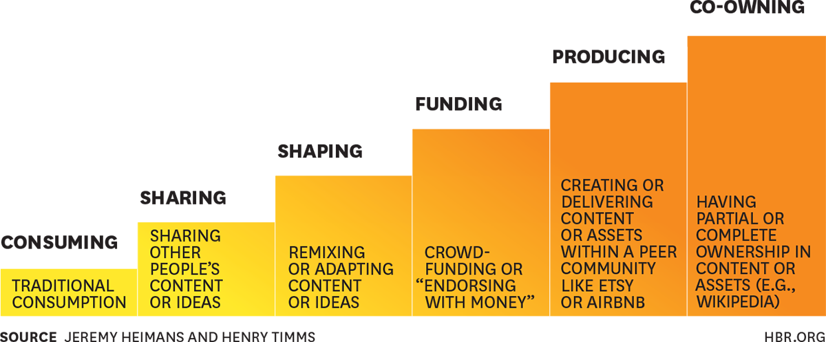
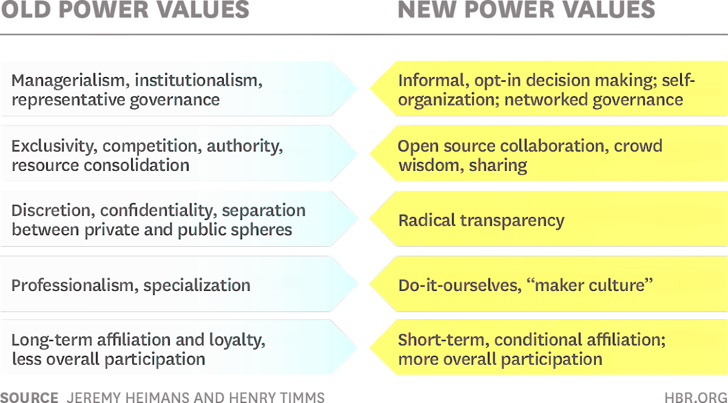
Maatschappij
Old power vs new power:
  Old = like a currency –held by few, guarded, inaccessible, leader-driven. Goal is to hoard it.
    Own, control, know something exclusively
    Asks only for consumption
  New = like current –made by many, open, participatory, peer driven. Goal is to channel it.
    Tap into capacity and desire to participate
    Share, shape, fund, produce, co-own
New is not necessarily better:
  Fine line between democratising participation and a mob mentality
https://hbr.org/2014/12/understanding-new-power
HBR, dec 2014 issue

Slide 16
Trends 4: “vervrouwelijking” activiteit (incl. via deeltijdse arbeid)
1 op 4 vrouwen deeltijds owv zorg (vs 7% mannen) en 54,4% owv afstemming werk leven (vs 26,4% bij mannen)
Sels et al 2017

Slide 17
Technologie
Digitalisering, automatisering en toegenomen snelheid technologische innovatie:
  Beperkt aantal jobs worden vernietigd (zie grafiek 5), meer gecreëerd, met vooral complementariteit (samenwerken mens en technologie)?
    Limieten van toename arbeidsproductiviteit door kapitaalsintensivering en afbouw manuele arbeid in industrie stilaan bereikt? Enkel alles wat routine is, verdwijnt nog (zie grafiek 6)?
      Commerciële dienstensector (bvb. bank –en financiewezen) meest impact van digitalisering?
      Klanten acceptatie speelt rol (willen we wel bediend worden door een robot?)
    Werkverlichting en dus werkbaarheid verbeteren?
    Inhoud jobs verandert snel?
      Stagnerende arbeidsproductiviteit terug omhoog (zie grafiek 7) en dus hogere economische groei, met minder off-shoring en meer “re-shoring”?
      Echter druk op competenties:
        snelle veroudering kennis ook voor diegenen die hooggeschoold zijn?
        minder kansen voor laaggeschoolden?
Sels et al 2017

Slide 18
Technologie
  ICT maakt gepersonaliseerd/informeel leren mogelijk?
  Makkelijker om zelfstandige te worden via ICT en ermee verbonden deeleconomie / platformeconomie
    Kunnen we conflicten met arbeidsrecht betreffende relatie met platform (schijnzelfstandigen) oplossen?
    Zal “peer to peer” ongelijkheid doen toenemen (om te delen moet je bezit hebben) of eerder afnemen (activeren inactieven en studenten)?
  Toename nood aan numerieke flexibiliteit bij bedrijven en dus meer zelfstandigen, tijdelijke arbeid…?
    Genereert meer onzekerheid voor werkenden
    Getemperd door arbeidsrecht en piramidaal sociaal overleg
    Ook mogelijk meer belang aan vaste relaties werknemers met bedrijven owv specifieke kennis/competenties waar men intern flexibel beroep op kan doen?
    Ook in functie van krapte op arbeidsmarkt: hoe krapper, hoe meer men mensen in bedrijf wil houden eerder dan erom concurreren
Sels et al 2017

Slide 19
Trends 5: automatisering
7%
automatibility of jobs is lower in jobs with high educational job requirements or jobs which require cooperation with other employees or where people spend more time on influencing others
automatibility is higher in jobs with a high share of tasks that are related to exchanging information, selling or using fingers and hands
this resembles the evidence from the task-based literature which argues that so-called routine tasks are subject to automation, whereas interactive or cognitive tasks are less likely to be substituted by machines and computers
High risk = more than 70 perc automatable tasks
“The main conclusion from our paper is that automation and digitalisation are unlikely to destroy large numbers of jobs. However, low qualified workers are likely to bear the brunt of the adjustment costs as the automatibility of their jobs is higher compared to highly qualified workers. Therefore, the likely challenge for the future lies in coping with rising inequality and ensuring sufficient (re-) training especially for low qualified workers.”

Slide 20
Trends 5: automatisering
“automation usually aims at automating certain tasks rather than whole occupations:
  occupations usually consist of performing a bundle of tasks not all of which may be easily automatable
  even within occupations, the heterogeneity of tasks performed at different workplaces appears to be huge
  most of the adjustment to the past computerisation occurred through changing task structures within occupations, rather than changing employment shares between occupations
technical possibility to use machines rather than humans for the provision of certain tasks need not mean that the substitution of humans by machines actually takes place
  legal as well as ethical obstacles and may not be reasonable from an economic point of view
  even in the absence of such obstacles, workers may adjust to a new division of labour between machines and humans by switching tasks”

Slide 21
Trends 5: automatisering
(perc hours worked)
Rond de 23% van gewerkte uren voor BE tegen 2030 geautomatiseerd?

Slide 22
Trends 5: automatisering
However, sources of new labour demand may be:
  Based on existing trends:
    Rising incomes and consumption, especially in emerging economies. As incomes rise, consumers spend more on all categories. But their spending patterns also shift, creating more jobs in areas such as consumer durables, leisure activities, financial and telecommunication services, housing, health care, and education. The effects of these new consumers will be felt not just in the countries where the income is generated, but also in economies that export to those countries.
    Aging populations. As people age, their spending patterns shift, with a pronounced increase in spending on health care and other personal services. This will create significant demand for a range of occupations, including doctors, nurses, and health technicians, but also home health aides, personal care aides and nursing assistants in many countries, even as it reduces demand for paediatricians and primary-school teachers.
    Development and deployment of technology. Jobs related to developing and deploying new technologies may also grow. These jobs include computer scientists, engineers, and IT administrators. The number of people employed in these occupations is small compared to those in health care or construction, but they are high-wage occupations.
  Based on stepping up (extra action):
    Investment in infrastructure and buildings. Infrastructure and buildings are two areas of historic underspending that may create significant additional labor demand if action is taken to bridge infrastructure gaps and overcome housing shortages. Rising incomes also create demand for more and higher quality buildings. Jobs include architects, engineers, carpenters and other skilled tradespeople, as well as construction workers, machinery operators and other jobs with lower skill requirements.
    Investments in renewable energy, such as wind and solar, energy efficiency technologies, and adaptation and mitigation of climate change may create new demand for workers in a range of occupations, including in manufacturing, construction, and installation.
    Marketization” of previously unpaid domestic work such as childcare, early childhood education, cleaning, cooking, and gardening.
Net job creation then differs in different countries depending on:
  Wage levels: higher wages support business case for automation
  Economic and productivity growth
  Ageing population which requires automation to off-set loss of workforce
  Mix of sectors and occupation

Slide 23
Trends 5: automatisering
Across all countries, the categories with the highest percentage job growth net of automation include health-care providers; professionals such as engineers, scientists, accountants, and analysts; IT professionals and other technology specialists; managers and executives; educators, especially in emerging economies with young populations; and “creatives,” a small but growing category of artists, performers, and entertainers who will be in demand as rising incomes create more demand for leisure and recreation. Builders and related professions will also grow, particularly in a scenario that involves higher investment in infrastructure and buildings. Manual and service jobs in unpredictable environments will also grow, such as home health aides and gardeners.
Advanced economies may also see employment declines in occupations that are most susceptible to automation. These include office support occupations, such as record clerks, office assistants, and finance and accounting; some customer interaction jobs, such as hotel and travel workers, cashiers, and food service workers; and a wide range of jobs carried out in predictable settings, such as assembly line workers, dishwashers, food preparation workers, drivers, and agricultural and other equipment operators.
“The changes in net occupational growth or decline imply that a very large number of people may need to shift occupational categories and learn new skills in the years ahead. But unlike industrial revolution in which young people left farms and moved to cities for industrial jobs,
the challenge, especially in advanced economies, will be to retrain midcareer workers. Frictions in the labor markets—including cultural norms regarding gender stereotypes in work and geographic mismatches between workers and jobs—could also impede the transition.”

Slide 24
Trends 6: aandeel non-routine analytische en interpersoonlijke taken groeit tvv routine / manuele taken
Routine:
-cognitive tasks such as bookkeeping and data entry
-manual tasks such as repetitive production and monitoring jobs performed on an assembly line
Non-routine:
-manual tasks demanding situational adaptability, visual and language recognition, and in-person interaction (e.g. preparing a meal, driving a truck through city traffic, or cleaning a hotel room)
-‘abstract’ tasks, which require problem-solving, intuition, persuasion, and creativity (formal analytic skills e.g., engineering and science vs. managerial / interpersonal skills)
Autor and Price, 2013

Slide 25
Trends 7: prod’teit
The structural changes of the advanced economies in favour of services with lower productivity level or lower productivity growth.... A specific feature of the Belgian economy in this respect is the weakness of ICT related activities, especially in manufacturing which reduce the TotalFactorProd potential gains. In most advanced economies, phenomena which have sustained productivity gains begin progressively to falter. This is the case for knowledge-based capital accumulation particularly important to sustain TFP growth. In Belgium,…high but concentrated in some high-tech industries and in some large multi-national enterprises. The slowdown in the rate of increase in the stock of high skilled workers is also a common feature of advanced economies. Belgium…high percentage of tertiary education graduates. However, this relative advantage is eroding as other countries have rapidly increased…
Groei arbeidsproductiviteit België lager dan de buurlanden (stagneert sinds 2007), met al gevolg dat de buurlanden België inhalen qua absolute arbeidsproductiviteit

Slide 26
Globalisering en energie/klimaat
Globalisering van de economie:
  Focus financiële markten op korte termijnwinst o.a. door drukken loonkosten via outsourcing en off-shoring (evt. getemperd door technologie, zie supra)
  Verdere shift naar diensteneconomie (zie grafiek 8) leidt tot minder vraag naar handenarbeid, meer naar werken met het hoofd (hoger opleidingsniveau werkenden –zie grafiek 9)?
Klimaatverandering / energie en duurzame ontwikkelingsdoelen:
  Nood om inzicht te hebben in wederzijdse beïnvloeding technologie en maatschappij
  Maatschappelijke verantwoorde keuzen kunnen maken
Sels et al 2017

Slide 27
Trends 8: verdienstelijking economie
Reeds halvering jobs in industrie en “verdienstelijking” sinds 1990
Onderwijs en overheid krimpen ten voordele van zorg en commerciële diensten
Sels et al 2017

Slide 28
Trends 9: meer hoofd minder handen
(intellectuele beroepen, onderwijs, ICT, zakelijke diensten, zorg, gespecialiseerde technische beroepen)
(administratief en dienstverlenend personeel, verkoopsmedewerkers of fabrieksarbeiders)
Persoons/plaatsgebonden jobs
(bvb. onderhoud)
Sels et al 2017

Slide 29
Gelijkaardige trends uit andere bronnen...

Slide 32
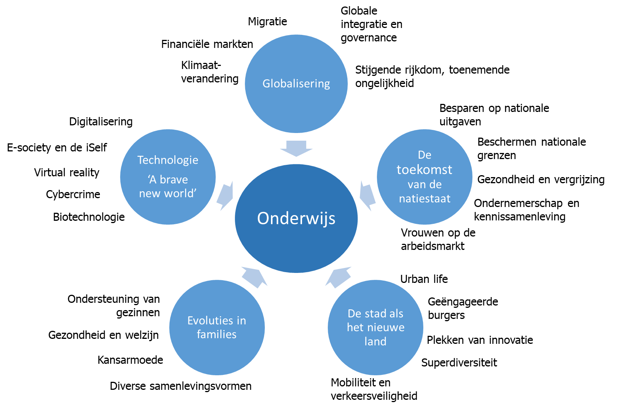
Trends shaping education 2016 (OESO, 2016)

Slide 33
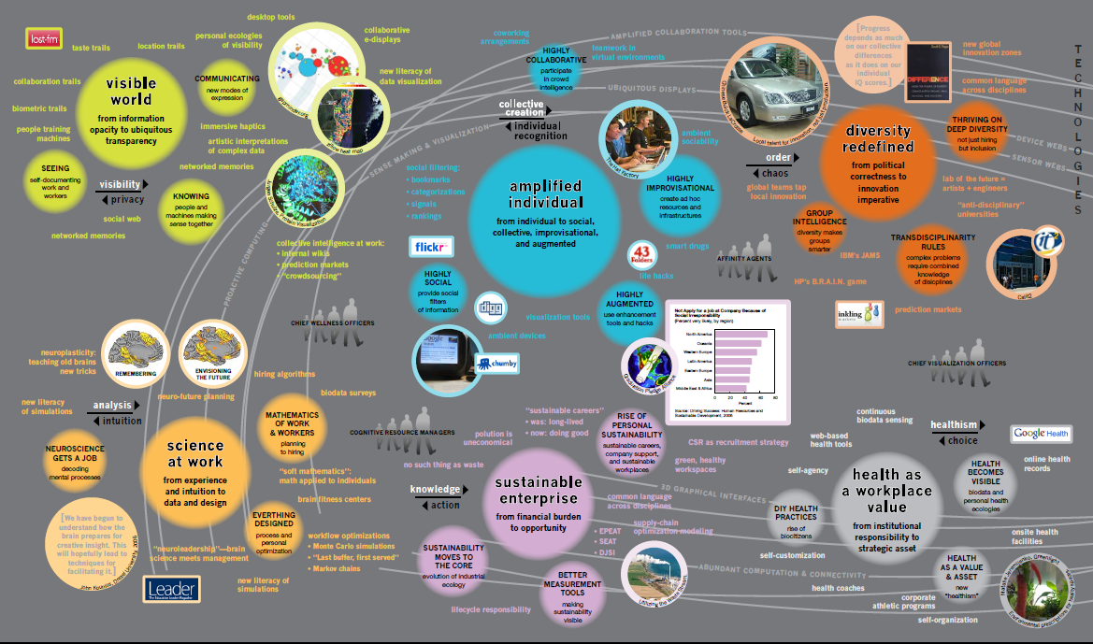
IFTF, 2007

Slide 34
IFTF, 2011

Slide 35
IFTF, 2011

Slide 36
IFTF, 2011

Slide 37
Flashforward naar één mogelijk 2050...

Slide 38
Elke, project manager, technologiesector, Gent (deel metropool Antwerpen/Gent/Brussel)
6u, thuis, in pijama:
  300 berichten op scherm: ‘s nachts hebben collega’s, vrienden, huidige en potentiële werkgevers hun ideeën met haar gedeeld, info nagekeken, haar mening gevraagd over dringende kwesties
7u
  cognitieve assistent heeft planning gemaakt en aantal teleconferenties georganiseerd
  30 min met haar team in Bejing dat bijna offline gaat; tijdens conferentie verwerkt ze nog 30 mails
  50 min werken op een project
10u
  Conference call met klanten (onderhandelen deal, deliverables)
  Call met team in Mumbai voor ze daar offline gaan
  Team in Boston komt online en vraagt haar mening over een deal
11u
  trein naar de nabij gelegen kantoorhub van het bedrijf
  nakijken berichten op smartphone
  calls vanuit team in Johannesburg over een lastig probleem
11u30:
  Groet anderen die er die dag zijn (sommigen kent ze, anderen niet)
  Neemt vrij werkstation
13u00
  Eet haar lunch alleen, aan haar werkstation
15u00
  Call met baas Jerry in Los Angeles (zichtbaar via zijn virtuele Avatar want hij zit daar nog in zijn pijama) over ontwikkeling en levering van chips voor smartphones aan een Telecom bedrijf in Rwanda
16u00
  Berichten verwerken
16u30:
  Teleconference met team in US over problemen met het project in Rwanda
17u00:
  Trein naar huis, onderweg oppikken van eten in lokale supermarkt want het is de enige dag dat ze kookt en met haar tienerdochter eet en bijpraat
22u00
  Teleconferentie met Bejing dat terug online is

Slide 39
Ahmed, hersenchirurg, gezondheidssector, Antwerpen (deel metropool Antwerpen /Gent/Brussel)
8u: Bereidt zich voor op werk in zijn thuiskantoor in zijn appartement
11u: Leidt een team chirurgen in China om een complexe operatie uit te voeren:
    Via holografisch beeld, met on site camera en robot arm
    Spreekt Nederlands, wat simultaan vertaal wordt in Cantonees
12u: Lunch in appartement
14u: Conversatie met team in Chile betreffende hoe operatie van een tumor bij jonge vrouw aan te pakken, ondersteund met digitale visualisering
18u: Snel diner en dan conferentie met collega’s aan UZ Antwerpen betreffende andere operatie, waar hij deze keer niet zelf zal opereren maar zijn gespecialiseerde expertise over tumoren bij jongeren zal inzetten om te observeren en feed-back te geven
20u: Bericht aan zijn ouders die naar Marokko geëmigreerd zijn
23u: Kijkt nog TV, daarna klaar om te gaan slapen voor een drukke dag morgen (operatie in Chile en observatie in Gent) weer vanuit zijn appartement

Slide 40
Mark, freelancer, IT sector, Brussel (deel metropool Antwerpen /Gent/ Brussel)
8u: Staat op en…
  Checkt of virtuele agent (die profiel van Mark’s vaardigheden, kennis en interesses gebruikt om wereldwijd geschikt werk te zoeken) iets in de aanbieding heeft
  Er is een dringende job voor een Braziliaans bedrijf (3 dagen) voor 1000 EUR maar ook een complexer project voor een Indonesische ondernemer met wie Mark voorheen gewerkt heeft voor 2000 EUR
  Er zijn ook nog twee open vragen om een prijs te geven waar hij binnen de twee dagen op moet ingaan
9u: Bekijkt en berekent de opportuniteiten en gaat voor de Braziliaanse job
11u: Begint in de virtuele werkplaats van het Braziliaanse project te programmeren, groet met zijn Avatar de andere programmeurs die eraan bezig is en doet een babbel met één van hen
17u: Teleconferentie met het programmeer team
17u30: Werkt door tot de job klaar is
23u: Tijd om te gaan slapen, maar eerst zijn profiel updaten met deze nieuwe geklaarde klus en boodschap sturen voor de verjaardag van zijn zus die Canada woont

Slide 41
Andrea, werkend/werkzoekend, Tienen
28 jaar, woont met ouders en grootvader in een klein appartementje
  grootvader trok bij hen in omdat hij niet rondkwam met zijn pensioen
9u: Speelt in online virtuele wereld met miljoenen anderen
11u30: gaat naar lokale hamburger restaurant waar ze 3 namiddagen per week werkt naast de 2 ochtenden in de winkel van het benzinestation
18u: Eet samen met familie
  luistert naar dag van vader die in een winkel als verkoper werkt (ondanks achtergrond als technicus) maar iets anders zoekt, meer in overeenstemming vaardigheden
  luistert ook naar grootvader die ook op zoek is naar een baantje
Na 19u:
  Gaat zelf online op zoek naar een vastere job, maar moet concurreren voor posities bij elders gevestigde multinationals met slimmere, meer gemotiveerde en beter geschoolde jongeren uit heel Europa en zelfs buiten de EU, die ook nog eens voor een minder loon willen werken
  Kijkt tot stuk in de nacht TV (vooral reality) en speelt verder in de online wereld

Slide 42
Welke trends zitten hierachter?

Slide 43
MILIEU / ENERGIE
TREND DRIVERS
MAATSCHAPPIJ
TECHNOLOGIE
GLOBALISERING
DEMOGRAFIE

Slide 44
Technologie: negatief
Brains en ambitie kunnen leren en (net)werken, ongeacht hun afkomst en woonplaats, eender wanneer, op maat
Wereldwijde talenten pools
Hogere wereldwijde concurrentie
en resulterende druk
Kennis universeel digitaal toegankelijk incl. explosie van user generated content
Toegang tot internet en interactieve platformen voor iedereen incl. “wise crowds” / direct contact tussen leveranciers en klanten
24/7 belanghebbenden
tevreden stellen
Stimuleren hersenwerking
Relatief goedkope draagbare toestellen
Minder face to face contacten op het werk
Isolatie
Virtuele (werk)werelden met avatars (virtuele vertegenwoordigers)
Platform / kapitaal eigenaars eisen leeuwendeel op van toegevoegde waarde van het bedrijf
Hyper-productieven stappen vroeg uit arbeidsmarkt
Robotisering
3D printing
Jobdestructie en polarisering (zeer goed betaalde hyper-productievelingen versus massa laagbetaalde dienstenjobs waar automatisering te duur / lastig is)
AI gebruik van data
AI
Exclusie
Internet der dingen / smart cities = massa (big) data
Mega steden, creatieve clusters en/ of productieclusters met een “low skilled, low motivation” regionale onderklasse

Slide 45
Globalisering: negatief
Aantasting spaargeld / verhoging schulden
Exclusie
Global bubbles + crashes
Afbouw (op)vangnetten
“Age of austerity”
Jobdestructie en polarisering (goed betaalde hyper productieve jobs versus massa laagbetaalde dienstenjobs)
Zelf instaan voor zorg
Have nots zien zichzelf als tweederangs “losers” (laag zelfbeeld)
Brains en ambitie kunnen leren en netwerken, ongeacht hun afkomst en woonplaats, eender wanneer, op maat
Mega steden, creatieve clusters en/ of productieclusters met een “low skilled, low motivation” regionale onderklasse
Migratie naar steden / tussen landen
Wereld-wijde talenten pools
Hogere wereldwijde concurrentie
en resulterende druk
Opkomst emerging markets, in bijzonder China en India (grote thuismarkt, export gedreven, back-office en fabriek van de wereld), met toenemende deelname aan onderwijs met focus op “harde“ wetenschappen
Tekort aan relevant meesterschap
Lage concentratie en geen tijd voor leren door observatie
Focus op onmiddellijke bevrediging eerder dan creatief spelen met ideeën
Tekort aan innovatie voor complexe problemen
24/7 belang-hebbenden
tevreden stellen
Wereld-wijde klanten
Weinig anticipatie lange termijn kansen/risico’s

Slide 46
Energie/klimaat: negatief
Wereldwijde talenten pools
Wereldwijde klanten
Minder vertrouwen in elkaar en in instellingen (leiders, bedrijven,…)
Moeilijkere relaties
en minder uitwisseling van kennis
Energiekost gaat omhoog combinatie toename vraag (China, Indië) en afname aanbod (goedkope bronnen geraken op)
Transport van goederen en mensen wordt gereduceerd
Minder face to face contacten op het werk
Virtuele (werk)werelden met avatars (virtuele vertegenwoordigers)
Isolatie
Milieu rampen nemen toe
Toename milieu-vluchtelingen
Gezinnen en gemeenschappen vallen fysiek uiteen
Anonimiteit van de stad, met weinig gemeenschapszin en sociale activiteit
Migratie naar steden / tussen landen

Slide 47
Demografie: negatief
Aantasting spaargeld / verhoging schulden
Afbouw (op)vangnetten
Robotisering
Ouderen komen niet meer rond (armoede) zonder spaarcenten / werk
Langer gezond leven
Exclusie
Minder vertrouwen in elkaar en in instellingen (leiders, bedrijven,…)
Moeilijkere relaties
en minder uitwisseling van kennis
Migratie naar steden / tussen landen
Gezinnen en gemeenschappen vallen fysiek uiteen
Jobdestructie en polarisering (goed betaalde hyper productieve jobs versus massa laagbetaalde dienstenjobs waar automatisering te duur / lastig is)
Anonimiteit van de stad, met weinig gemeenschapszin en sociale activiteit
Toename milieu-vluchtelingen
Isolatie
Minder face to face contacten op het werk

Slide 48
Maatschappij: negatief
Exclusie
Hogere wereldwijde concurrentie
en resulterende druk
Opkomst narcistische gen Z
Have nots zien zich als tweederangs “losers” (laag zelfbeeld)
Materialisme
(symbolisch belang bezit = succes)
Meer passieve vrijetijds-besteding (TV kijken) ipv “leven” naast werk
Anonimiteit van de stad, met weinig gemeenschapszin en sociale activiteit
Lege consumptie levert minder geluksgevoel
Sociale angst
Eenzijdig negatieve berichtgeving (sociale) media over corruptie, bankroet / schandalen
Depressie / burn-out
Kortere contracten met werkgevers
Moeilijker absorberen werkstress
Isolatie
Samenstelling gezinnen: kleiner en wedersamengesteld (na scheiding)
Moeilijkere relaties
en minder uitwisseling van kennis
Minder face to face contacten op het werk
Minder vertrouwen in elkaar en in instellingen (leiders, bedrijven,…)
Gezinnen en gemeenschappen vallen fysiek uiteen
Meer onderhandelen

Slide 49
Negatieve toekomst in een notendop…
Werk louter als « performantie » ingekocht voor inkomen met…
  Isolatie: interactie met anderen maar via avatars, cognitieve assistenten, video conferenties, virtuele werkruimtes met weinig contacten in vlees en bloed
  Fragmentatie: activiteiten lijken maar 3 min te duren, als je werkt ben je continu in competitie met anderen verspreid over de hele wereld en probeer je verschillende belanghebbenden tevreden te stellen
  Narcisisme (zichzelf promoten doorheen het materiële, je bent wat je hebt / consumeert) en exclusie (« nutteloos » als je geen inkomen kan genereren via werk)

Slide 50
De trends kunnen echter ook andere wendingen nemen…

Slide 51
Technologie: positief
Brains en ambitie kunnen (blijvend) leren en (net)werken, ongeacht hun afkomst en woonplaats, eender wanneer, op maat
Grens werk / leren / leven vervaagt
3D printing (micro-productie)
Wereldwijd talent verzamelt zich in creatieve clusters
Grotere socio-culturele diversiteit
Internet der dingen / smart cities / sensoren… = massa (big) data
Meer resultaat in minder tijd (prod’teit)
Micro-bedrijven / partnerschappen in samenwerking met mega-bedrijven
Complexe toepassingen, met toegang vanop de cloud voor individuen (bvb. tolken)
Overwinnen handicaps
Co-creatie en sociale participatie op basis van informatie / probleem-oplossende diversiteit (cross-disciplinair)
Coördinatie op schaal binnen / tussen stakeholders
Relatief goedkope draagbare toestellen
“Gildevorming” voor bescherming / ondersteuning / connectie leden
Toegang tot internet en (virtuele) interactieve platformen voor iedereen incl. direct contact leveranciers / klanten, innovatoren / kapitaal, talent (idee, design, tech, sales) / taken
(“crowds”)
Loopbaan bepaald door blokken specifieke ervaring, skills, netwerk en intellectuele eigendom (ipv door werkgever / diploma)
AI gebruik van data
Focus op fluïde, peer-to-peer, genetwerkte samenwerking en open innovatie (ipv hiërarchische, gesloten organisatie met vaste werkuren / plek en contract)
1-1 relatie werkgever-nemer vervaagt (WG = bvb. klant, platform of community) met meerdere inkomstenstromen
Kennis universeel digitaal toegankelijk (MOOCs, …) incl. explosie van user generated content
Meer focus op samenwerking, balans tussen werk/leven en zinvolheid
AI matching van expertise/taken
Wereldwijde grass-roots druk op overheden inzake investeringen in duurzaamheid
Cognitief surplus: meer tijd voor deliberatie over “waarom” en complexe problemen op te lossen, met ondersteuning door machines
Cultuur van duurzaam-heid
komt op
“AI”
Als…dan (regelgebaseerde) taken / (gevaarlijke) productie door machines
Sterk bewustzijn van energie en milieu uitdagingen bij GEN Y
Robotisering

Slide 52
Globalisering: positief
Focus op energie / materialen efficiënte levens / productiewijze
“Age of austerity”
Opkomst emerging markets, in bijzonder China en India (grote thuismarkt, export gedreven, back-office en fabriek van de wereld), met toenemende deelname aan onderwijs met focus op “harde“ wetenschappen
Exporteerbare lage kosten / spaarzame innovaties
Rem op ongebreidelde, lege consumptie
Wereldwijde talenten pools
Wereldwijd talent verzamelt zich in creatieve clusters
Brains en ambitie kunnen leren en netwerken, ongeacht hun afkomst en woonplaats, eender wanneer, op maat
Migratie naar steden en tussen landen

Slide 53
Demografie: positief
Cultuur van duurzaamheid komt op
Verandering van normen op het werk (minder macho)
Sterker bewustzijn van globale energie en milieu uitdagingen
Opkomst GEN Y
Bedrijven zetten in op maatwerk qua inzet van hun werknemers in ruil voor minder loon
“Age of austerity”
Bedrijven investeren in zorg, onderwijs, gemeenschap
Als...dan (regel gebaseerde) taken / (gevaarlijke) productie door machines
Meer focus op samenwerking, balans tussen werk/leven en zinvolheid
Gezondheid als waarde
Ouderen die nog productief kunnen zijn tot ze 80 zijn
Langer gezond leven
Sociaal engagement (vrijwilligerswerk, filantropie …)
Internet der dingen / smart cities / sensoren… = massa (big) data
Vraag arbeidskrachten voor de groeiende dienstensector (in functie van toename kenniswerkers, ouderen,…)
Actief bewustzijn van wat ons ziek maakt
Meer resultaat in minder tijd (prod’teit)
Relatief goedkope draagbare toestellen
Migratie naar steden en tussen landen
Toegang tot internet
Grotere socio-culturele (super) diversiteit
Co-creatie en sociale participatie op basis van informatie en probleem-oplossende diversiteit (cross-disciplinair)
Complexe toepassingen
Wereldwijd talent verzamelt zich in creatieve clusters
Wereldwijde talenten pools

Slide 54
Maatschappij: positief
Rem op ongebreidelde, lege consumptie
Co-creatie en sociale participatie op basis van informatie en probleem-oplossende diversiteit (cross-disciplinair)
Meer reflexiviteit: bewuster bezig zijn met wat echt van belang is en moedig keuzes maken, eerder dan “standaarden” respecteren
Minder materialisme
Werk / leren/ leven meer verstrengeld vanuit passie
Samenstelling gezinnen: kleiner en wedersamengesteld (na scheiding)
Sociaal engagement (vrijwilligerswerk, filantropie…)
Grens tussen werk / leren / leven vervaagt
Meer openheid voor verschillen en andere perspectieven
Bedrijven zetten in op maatwerk qua inzet van hun werknemers in ruil voor minder loon
Kennis universeel digitaal toegankelijk (MOOCs, …) incl. explosie van user generated content
Verandering van normen op het werk (minder macho)
Vrouwen meer vertegenwoordigd in leiderschapsposities
Verandering rol van mannen: niet enkel “verdienen” maar ook “zorgen”
Bedrijven investeren in zorg, onderwijs, gemeenschap
Meer focus op samenwerking, balans tussen werk/leven en zinvolheid

Slide 55
Energie/klimaat: positief
Exporteerbare lage kosten / spaarzame innovaties
We leven dichter bij ons werk (lokale hubs) en reizen minder
Energiekost gaat omhoog combinatie toename vraag (China, Indië) en afname aanbod (goedkope bronnen geraken op)
Focus op energie / materialen efficiënte levens / productie wijze
Cultuur van duurzaamheid
komt op
Rem op ongebreidelde, lege consumptie
Minder materialisme
Milieu rampen/ bedreigingen nemen toe
Wereldwijde grass-roots druk op overheden inzake investeringen in duurzaamheid
Sterk bewustzijn van energie en milieu uitdagingen bij GEN Y
Bedrijven investeren in zorg, onderwijs, gemeenschap

Slide 56
Positief toekomstbeeld?
TRANSITIEVISIE

Slide 57
De toekomst is uiteraard onvoorspelbaar… maar sommige scenario’s zijn meer wenselijk dan andere

Slide 58
Meer dan twee scenario’s zijn mogelijk
Bron: PWC, 2017

Slide 59
Positieve
of business
Negatieve
Bron: PWC, 2017
of business

Slide 60
…nog meer scenario’s
Handmatige/routine taken geautomatiseerd maar midden/hoger geschoolde niet-cognitieve en complexe niet
VERSUS
ook niet cognitieve, complexe taken
We blijven leren zoals vandaag met grote tekorten aan nodig talent
VERSUS
Up to data en wendbare curricula, investeringen door bedrijven in opleiding en re-skilling en een ethos van levenslang leren bij jongere generaties, met meer creativiteit, dynamiek en verhoogde productiviteit tot gevolg
Lage fysieke mobiliteit owv restricties op migratie
VERSUS
Hoge fysieke mobiliteit owv o.a. certificeringen / credentials die internationaal gestandardiseerd zijn, met geharmoniseerd sociaal / arbeidmarktsbeleid
BEIDE met gebruik van online platformen door wereldwijde talenten pools
Sleutel tot positief vs negatief
Bron: World Economic Forum /BCG , 2018

Slide 61
Scenario’s waar we traag blijven leren…
Negatiever
Bron: World Economic Forum /BCG , 2018

Slide 62
Scenario’s waar we sneller (leren) leren…
Positiever
Bron: World Economic Forum /BCG , 2018

Slide 63
…of met focus op jongeren
Positiever
Negatiever
IFTF, 2014

Slide 64
Job functions largely divide into two. A small, hyper-productive, part of the population, with clear expertise areas, solves global, very complicated problems. These globally active elites serve global corporations. Next to these, there are people who do work that requires lots of hours and people skills (much of this in care). In both cases, work offers meaning (empathetic, feeding internal motivation) and people will tend to have a reasonable permanent employment relation. However, the hyper-productive elite will earn much more income.
Recruitment companies match their extensive workforce of generalists to other companies who need them to execute specific duties, even for extended periods of time. They do this based on data on labour demand as well as on people’s competencies, passions and desires. They find the right person for the task easily. Job descriptions disappear as they fragment into functions. Most people belong to the middle class and have an average income. Some may earn quite a bit more/less.
Hard competition occurs in networks over the available productions (gigs). Platforms support this. People are well-rounded, skilled workers who have (several) specialities but, supported by technology, will also do a diversity of duties without needing technically demanding skills. Hence, the boundaries between job descriptions fade. People see themselves as world citizens as work occurs in hyperconnected global value chains. They build informal support networks in their own fields to deal with an irregular working life. There is also a form of basic income to even out income uncertainty.

